Slide 1
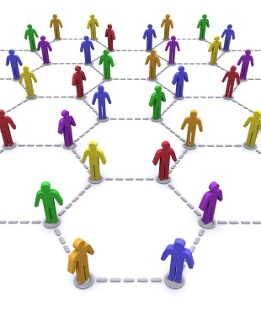
Online Debating System
P R E S E N T A T I O N O.D TEAM
Instructor: Mr. Trần Đình Trí
Students: Trần Trọng Hùng | 01742
Nguyễn Duy Khánh | 01782
Nguyễn Minh Đức | 01594
Phạm Hồng Quang | 01721
Dương Thị Tuyết Mai | 01607
Notes:
Vâng, lời đầu tiên em xin thay mặt cả nhóm gửi lời chào trân trọng nhất tới các thầy trong ban hội đồng, các bậc phụ huynh, tất cả các bạn các anh các chị hiện đang có mặt trong khán phòng .
Đến với buổi lễ bảo vệ Đồ án Tốt nghiệp hôm nay, chúng em sẽ trình bày đồ án:”Hệ thống Tranh luận trực tuyến” do thầy Trần Đình Trí hướng dẫn.

Slide 2
The People
Project Manager
HungTT
Tech Lead
DucNM
Developer
QuangPH
Tester
MaiDTT
Developer
KhanhND
Notes:
Nhóm em gồm 5 thành viên với các nhiệm vụ như sau:
Em
Cao Quốc Hưng
Võ HViệt
Chung
Bích

Slide 3
CONTENTS
Introduction
Project plan management
Requirement specification
Software design specification
Software Test documentation
Achievements
Demo
Q&A
Notes:
Bài thuyết trình của chúng em gồm có 7 phần chính như sau:
Đầu tiên: giới thiệu chung đồ án
Phần 2: kế hoạch triển khai đồ án
Phần 3 :đặc tả chi tiết yêu cầu phần mềm
Ở phần 4, ta sẽ đi vào thiết kế chi tiết của phần mềm
Trong phần 5 chúng ta sẽ đến với các hoạt động đảm bảo chất lượng của phần mềm
Cuối cùng là 1 phần rất thú vị. Đó là demo sản phẩm trên môi trường thực tế và hỏi đáp
Để hiểu rõ hơn, ngay sau đây chúng ta sẽ đi vào cụ thể từng phần:

Slide 4
1.1 Problem Definition
REALITY IN VIETNAM
There are many websites, forums for Vietnamese user but none has supported people debating like our system yet
Internet user have to take the risk of being insulted by bad word, bad virtual behavior
Sometimes internet user can’t protect their opinion because of Herd mentality
Some arguments become a never-ending keyboard battle and finally still there isn’t winner because no one can judge for them.
Notes:
Đồng thời/ việc tập trung quá nhiều trường ĐH tại trung tâm TP / dẫn tới khả năng đáp ứng nơi ở cho 100% sinh viên tại ký túc xá là không thể.
Do đó những người nhập cư và sinh viên là hai đối tượng có nhu cầu đặc biệt cao về nhà cho thuê/phòng trọ.

Slide 5
Notes:
Đồng thời/ việc tập trung quá nhiều trường ĐH tại trung tâm TP / dẫn tới khả năng đáp ứng nơi ở cho 100% sinh viên tại ký túc xá là không thể.
Do đó những người nhập cư và sinh viên là hai đối tượng có nhu cầu đặc biệt cao về nhà cho thuê/phòng trọ.

Slide 6
1.1 Problem Definition
http://www.tranhluan.vn
A web-based application aims to construct a strong connected network between Vietnamese people.
Creating a web-based application where everyone can easily join and expose, argue on their opinions, points of view about a debate topic.
Notes:
Trong nhiều năm trở lại đây / qúa trình đô thị hóa nhanh tại HN và các TP khác trên cả nước đã dẫn tới nhu cầu về nhà ở tăng theo.
Đối với những người nhập cư/ việc tìm kiếm nhà ở mất rất nhiều thời gian / tiền bạc và công sức.

Slide 7
1.2 Our Proposal & Product
tranhluan.vn focus on the following highlights:
Search: fast search with keywords for users
Advanced Search: for users who know well their needs with many extra options - base on user own evaluation of necessary living conditions
Three models of debate: Đối đầu, Đúng hay Sai, Ý Kiến Của Bạn
Ranking, Statistic, Voting
Feedback, bad post filter & report: keep website clean and improve our service
Applying Responsive Web Design

Slide 8
2. Project Plan Management
Software process model
Roles and responsibilities
Development environment
Project planning
Team working and management

Slide 9
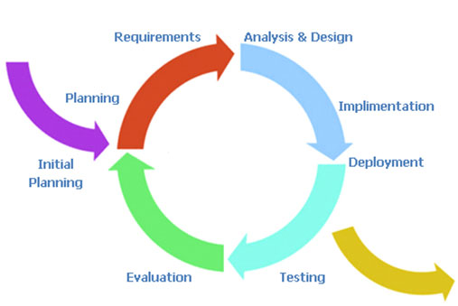
2.1 Software Process Model
Iterative software model

Slide 10
2.2 Roles and Responsibilities
Tran Trong Hung
PM, BA
Nguyen Minh Duc
Tech Lead, CM
Nguyen Duy Khanh
Designer
DEV TEAM
Nguyen Minh Duc
Nguyen Duy Khanh
Pham Hong Quang
Duong Thi Tuyet Mai
Test Lead
TEST TEAM
Duong Thi Tuyet Mai
Tran Trong Hung
Pham Hong Quang

Slide 11
2.3 Development Environment
Framework :
Environment :
Silverlight:
Web Server:
DBMS:

Slide 12
2.3 Development Environment
UML Tool:
Source Control:
Operating system:
API:

Slide 13
2.4 Project Planning
Project duration in plan: 76 days
Start Date: 5/1/2013
End Date: 8/14/2013
Project contains 2 cycles:
Iteration 1: 61 days.
Iteration 2: 15 days.
Meeting with supervisor once to twice per week.

Slide 14
2.5 Team Working and Management
Working time: 8 hours per day and 5 days per week at FPT University or team member’s home.
Meeting with Mr.TriTD: Every Tuesday, from 14:30 to 15:00 at FPT University.

Slide 15
3. Software Requirements
User requirements
System requirements
Non- functional requirements

Slide 16
3.1 User Requirements
4 types of users in system:
Visitor
Registered User
Moderator
Administrator
Notes:
3 đối tượng người dùng chính

Slide 17
3.1 User Requirements
Visitor
Register: Visitors can create accounts to become a registered user. Email address, mobile phone and password are required to register. Each email can only register once
Search: Visitors can search News, debate topic by using search function
Feedback: Visitors can send message to administrator
View news: Visitors can view details of News
View debate topic: Visitors can view details of debate topic
Notes:
người dùng k đăng ký có thể sử dụng chức năng tìm kiếm và tím kiếm nâng cao
ngoài ra có 1 điểm khác biệt của hệ thống với các hệ thống hienj tại, đó là người dùng không đăng ký vẫn có thể thêm sửa xóa bài viết
vì trong quá trình nghiên cứu chugngs em nhận thấy người dùng thừng ngại đăng ký khi bước vào 1 trang web hay 1 diễn đàn nào đó
vì thế chúng em muốn mang lại cho người sử dụng sự tiện lợi nhất có thể

Slide 18
3.1 User Requirements
Registered User
Registered users have full functions of Visitor.
Reset password: Registered users can restore the password via registered email.
Logout
Edit user profile: Registered users can edit individual information such as: name, telephone, address….
Add friend: Registered users can add friends with other registered user
Notes:
người dùng đăng ký, ngoài các chức năng như người dùng không đăng ký thì họ sẽ có thêm 1 trang cá nhân để quản lý các thông tin như tài khoản, quản lý các bài đăng, các thanh toán, thêm sửa xóa và so sánh các bài viết trong mục ưa thích

Slide 19
3.1 User Requirements
Registered User (cont.)
Private message: Registered users can send private message to other
Report: Registered users can report a topic that violate rule
Create topic: Registered users can create new topic. User can choose category for topic, model of debate, time, level…
Edit debate topic rule: Registered users can setup debate topic rule, such as: time, level …
Join debate: Registered users can enjoy three models of debate: “Đối Đầu”, “Đúng Hay Sai” and “Ý Kiến Của Bạn” base on ranking (only high level user can join special topic)
Notes:
người dùng đăng ký, ngoài các chức năng như người dùng không đăng ký thì họ sẽ có thêm 1 trang cá nhân để quản lý các thông tin như tài khoản, quản lý các bài đăng, các thanh toán, thêm sửa xóa và so sánh các bài viết trong mục ưa thích

Slide 20
3.1 User Requirements
Registered User (cont.)
Registry debate (only 1 on 1): Registered users can challenge topic creator in a topic. The topic creator will choose who he/she want to argument from list of challenges
Vote: Registered users can vote for better debater in their opinion
Comment: Registered users can write his/her opinions in the topic. (include: comments, rebuttal)
View history: Registered users can view his/her activity.
Notes:
người dùng đăng ký, ngoài các chức năng như người dùng không đăng ký thì họ sẽ có thêm 1 trang cá nhân để quản lý các thông tin như tài khoản, quản lý các bài đăng, các thanh toán, thêm sửa xóa và so sánh các bài viết trong mục ưa thích

Slide 21
3.1 User Requirements
Moderator
Moderators have full functions of Registered
Manage topic
Manage Reported topic
Manage Registered User
Notes:
người quản trị, sử dụng được toàn bộ các chức năng của hệ thống, ngoài ra họ hẽ có 1 trang quản trị để quản lý tất cả các thông tin cấu hình của hệ thống cũng như duyệt bài viết từ bộ lọc

Slide 22
3.1 User Requirements
Administrator
All functions of system
Manage category
Manage News
Manage Registered User and Moderator
Notes:
người quản trị, sử dụng được toàn bộ các chức năng của hệ thống, ngoài ra họ hẽ có 1 trang quản trị để quản lý tất cả các thông tin cấu hình của hệ thống cũng như duyệt bài viết từ bộ lọc

Slide 23
3.2 System Requirements
Support sound debate
Notes:
yêu cầu hệ thống, hệ thống sẽ tự động ẩn những bài viết sau 1 khoảng tg nhất định, thêm nữa, hệ thống sẽ tự động gửi tin nhắn hướng dẫn kích hoạt bài đăng, sau khi kích hoạt bài đăng hệ thống sẽ tự động gia hạn bài đăng tương ứng, ngoài ra hệ thống sẽ tự lọc tất cả những từ xấu xuất hiện trong bài đăng vừa đưa vào danh sách chờ người quản trị duyệt

Slide 24
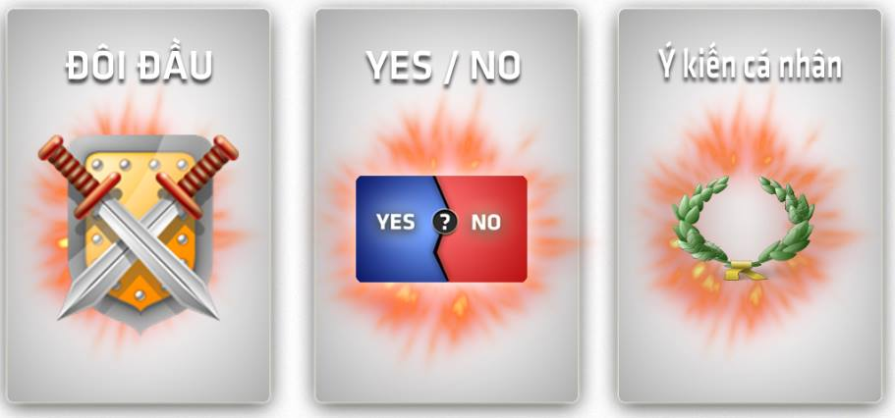
3.2 System Requirements
Three model of debates
Notes:
yêu cầu hệ thống, hệ thống sẽ tự động ẩn những bài viết sau 1 khoảng tg nhất định, thêm nữa, hệ thống sẽ tự động gửi tin nhắn hướng dẫn kích hoạt bài đăng, sau khi kích hoạt bài đăng hệ thống sẽ tự động gia hạn bài đăng tương ứng, ngoài ra hệ thống sẽ tự lọc tất cả những từ xấu xuất hiện trong bài đăng vừa đưa vào danh sách chờ người quản trị duyệt

Slide 25
3.2 System Requirements
Responsive web design
Notes:
yêu cầu hệ thống, hệ thống sẽ tự động ẩn những bài viết sau 1 khoảng tg nhất định, thêm nữa, hệ thống sẽ tự động gửi tin nhắn hướng dẫn kích hoạt bài đăng, sau khi kích hoạt bài đăng hệ thống sẽ tự động gia hạn bài đăng tương ứng, ngoài ra hệ thống sẽ tự lọc tất cả những từ xấu xuất hiện trong bài đăng vừa đưa vào danh sách chờ người quản trị duyệt

Slide 26
3.3 Non-functional Requirements
Usability
Availability
Security
Maintainability

Slide 27
3.3 Non-functional Requirements
Usability
GUI
Vietnamese.
Simple but attractive.
Usability for end-users
Searching function should be easy to use.
The website should provide a tutorial to support novice users.

Slide 28
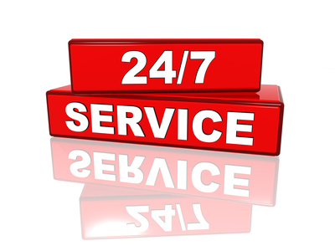
3.3 Non-functional Requirements
Availability
Systems should run 24 hours 7 days and can be temporarily turned off when upgrading and must display an alternative maintenance page in such occasions.

Slide 29
3.3 Non-functional Requirements
Security
Privacy
User password is also invisible for the system administrator with MD5 encryption.
The system must provide secure methods for users to recovery their password.
Utilize certain cryptographic techniques for database.

Slide 30
3.3 Non-functional Requirements
Maintainability
Coding standards and naming conventions: All code must be clearly commented, including class, method documentations.
Logging
All the errors should be logged, supporting for bug fixing and maintenance.
All strange or sensitive situations should also be logged.

Slide 31
4. Software Design Specification
Overall System Architecture
Web Application Design Pattern
Detail Design
Database Design

Slide 32
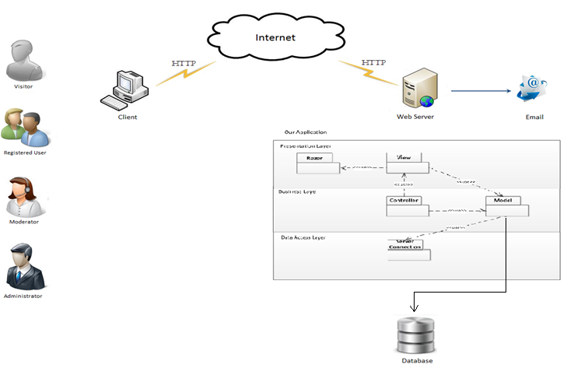
4.1 Overall System Architecture

Slide 33
4.2 Web Application Design Pattern
MVC Pattern
Notes:
Thiết kế kiến trúc Web Application

Slide 34
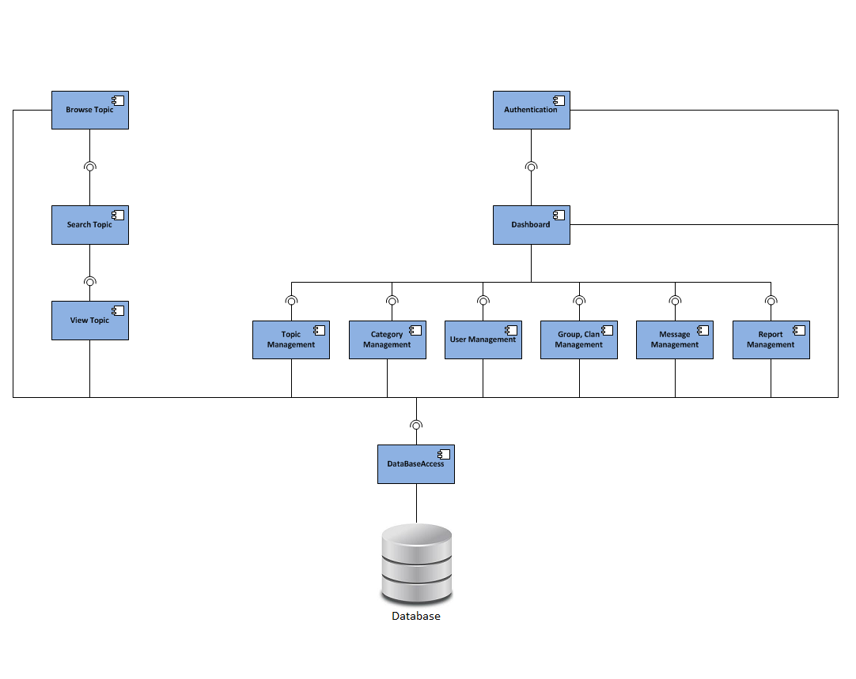
4.3 Detail Design
Component Diagram

Slide 35
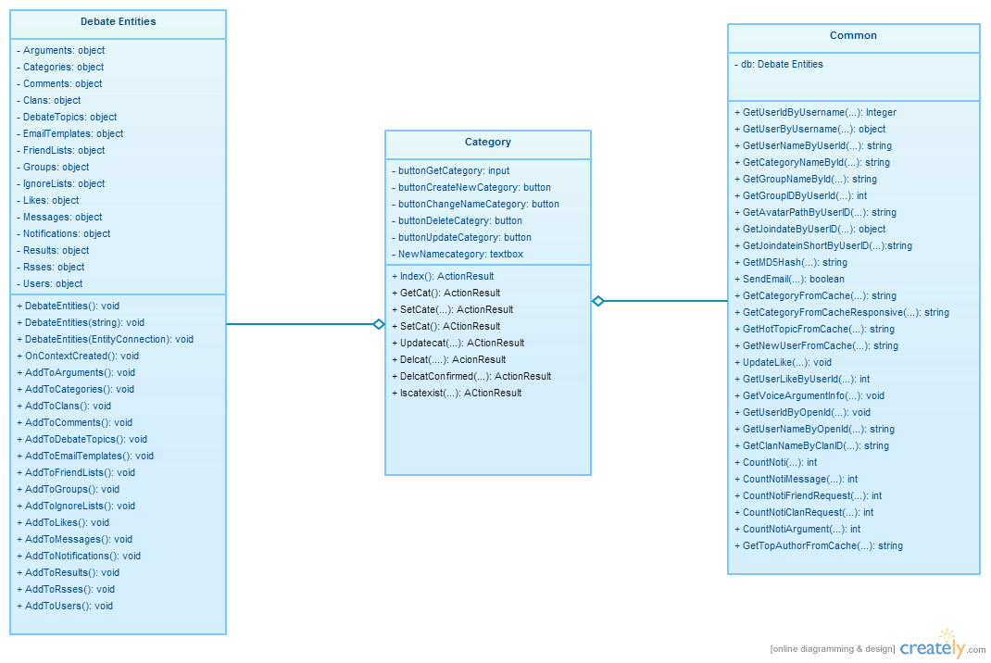
Class diagram example (category)

Slide 36
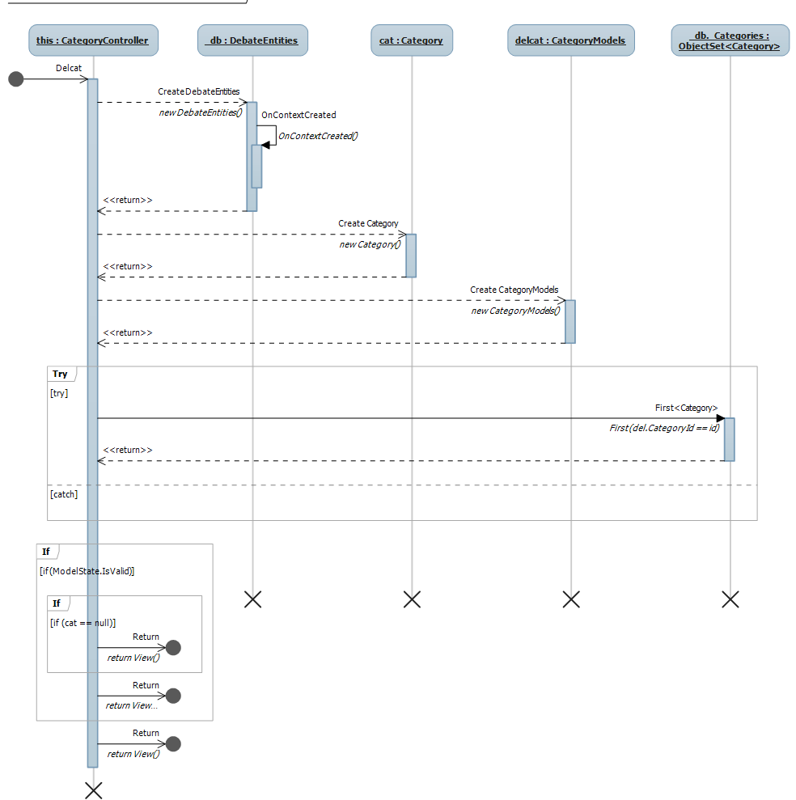
Sequence diagram example (category)

Slide 37
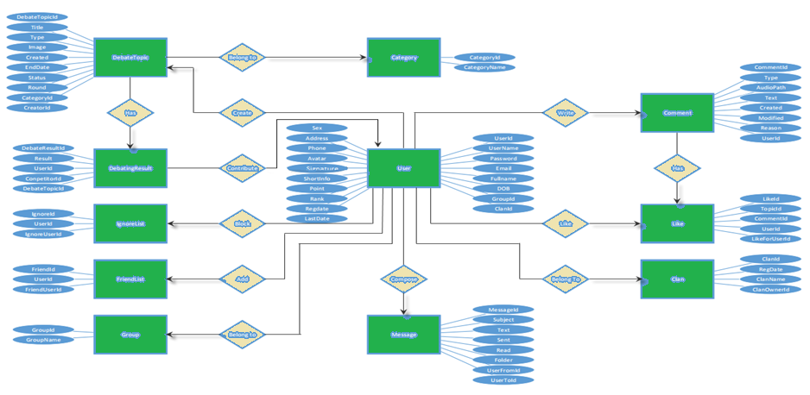
4.4 Database Design
Entity Relationship Diagram

Slide 38
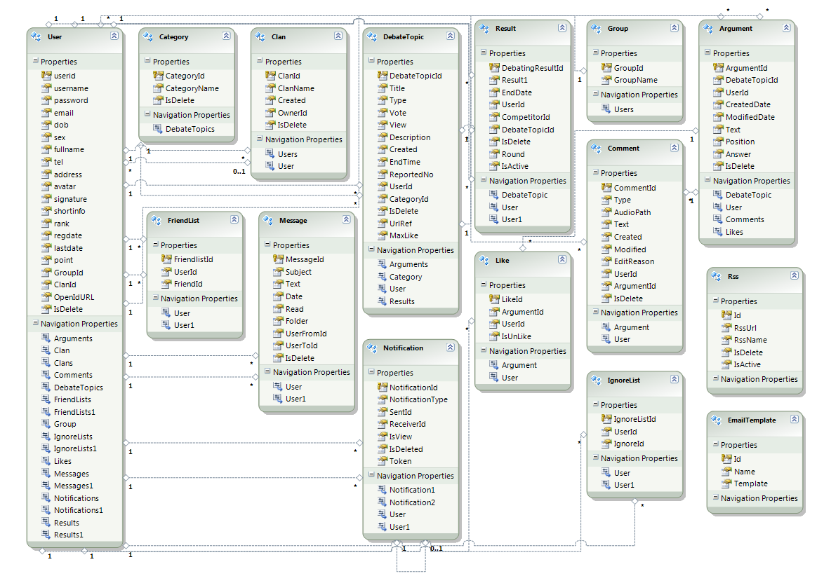
4.4 Database Design

Slide 39
4.4 Database Design

Slide 40
5. Software Test Documentation
Test model:
Requirements
Acceptance test
System design
System test
Architecture design
Integration test
Module design
Unit test
Coding

Slide 41
5. Software Test Documentation
Test process:
Planning & preparation
Execution
Test report
Requirement analysis

Slide 42
5. Software Test Documentation
Test cases sample

Slide 43
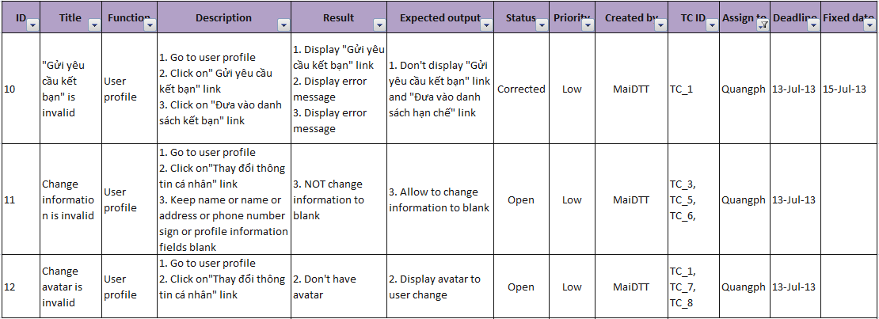
5. Software Test Documentation
Defect log sample
* Using excel to log defect, includes:
* Communicate with developer via SVN or directly
Notes:
Sau khi tìm ra bug, chúng em sử dụng file excel để log bug, đây là một số ví dụ trong file bug list của chúng em, các thầy có thể xem thêm trong tài liệu
Việc giao tiếp với developer để xử lý bug tìm được chúng em sử dung SVN hoặc trao đổi trực tiếp

Slide 44
5. Software Test Documentation
Test Report
No | Module Code | Passed | Failed | Untested | N/A | Number of test cases
1 | GUI (web version/wap version) | 262 | 0 | 0 | 0 | 262
2 | Main functions: Debate, vote, comment, report (web version/wap version) | 478 | 8 | 0 | 0 | 470
3 | Management | 50 | 5 | 0 | 0 | 55
4 | Other functions | 325 | 4 | 0 | 0 | 329
 | Sub total | 1115 | 17 | 0 | 0 | 1132
 | Test coverage |  | 100.00%
 | Test successful coverage |  | 98.49%
Number of bugs: 34
Number of corrected bugs: 25
Notes:
Đây là test report sau khi hoàn thành việc kiểm thử:
+ Tổng số TC của bọn em là 689 TC
+ Trong đó tìm được 34 bug, trong đó đã fix được 25 bug
+ Vì hiện tại bọn em vẫn đang trong quá trình re-test và fix bug nên một số bug vẫn chưa được fix, nhưng đến ngày bảo vệ chính sẽ đảm bảo không còn bug

Slide 45
6. Achievements
Created 1st system in Viet Nam that supports debating online with a clearly result in Vietnamese
Improved teamwork skill and personal skill (knowledge, coding skill)
Applied new technology in displaying – Responsive Web Design
An hopefully system in developing new features (sing fight, …)

Slide 46
7. Demo
Please check it out at www.tranhluan.vn

Slide 47
8. Q&A

